Slide 1
FloorPlanner
「直覺式」室內設計工具
有gmail帳號即可使用
雲端版的軟體工具
類似GoogleSketup(不易學習)
設計課程使用
1. 設計學習場景
2. 設計教室空間
缺點：無購買upgrade版只能畫一次

Slide 2
桌機版的FloorPlanner
Sweet Home 3D
1. 免費軟體
2. 跨平台
3. 不定時會提供傢具模組
4. 下載網址

Slide 3
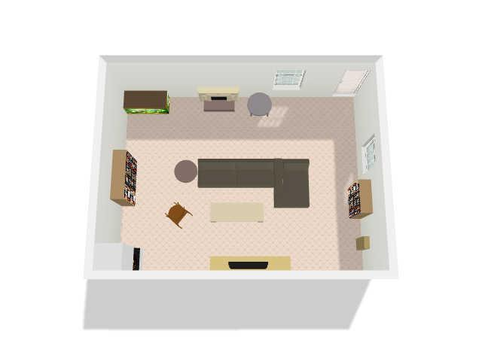
Sample-living room

Slide 4
作業
利用Floorplanner設計你夢想中的書房或辦公空間
作業需求
1. 詳細說明設計理念
2. 需有2D平面與3D空間截圖
3. 作品以ppt呈現(截圖至ppt)
4. 空間內需有許多物品

